Slide 1
ESTÁTICA II
FUERZAS DISTRIBUIDAS:
CENTROIDES Y CENTRO DE GRAVEDAD

Slide 2
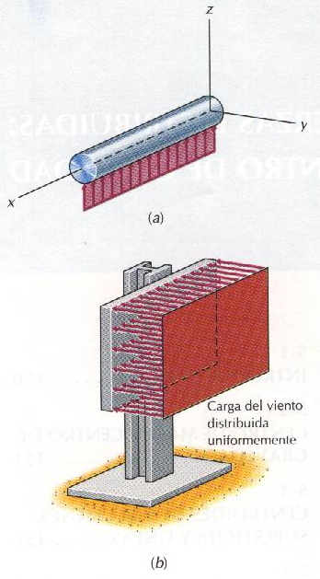
5.1 Introducción
Hasta ahora hemos tratado con fuerzas concentradas representadas por un vector con su módulo, una recta soporte, un sentido y en ocasiones, un punto de aplicación.
Pero en muchos casos, las cargas no están concentradas en un punto sino que están distribuidas a lo largo de una línea o sobre una superficie. Son cargas cuya distribución puede ser uniforme o no. La fuerza distribuida está caracterizada por su intensidad y por su dirección y sentido.
Cuando las zonas a las que se aplican las cargas son considerables frente al tamaño del cuerpo, ya no es válida la hipótesis de fuerza concentrada.
Otras fuerzas llamadas másicas, debidas a efectos gravitatorios, eléctricos o magnéticos, se distribuyen por toda la masa del cuerpo (se miden en N/m³).
La fuerza distribuida sobre una superficie ejercida normalmente a ésta se denomina presión y se mide en N/m².
La fuerza distribuida sobre una línea ejercida normalmente a ésta se mide en N/m.

Slide 3
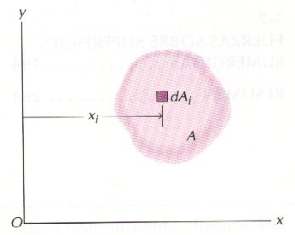
Hasta ahora hemos considerado los momentos de fuerzas respecto a un punto o respecto a un eje.
En el análisis de muchos problemas de ingeniería aparecen expresiones que representan momentos de masas, fuerzas, volúmenes, superficies o líneas respecto a ejes o planos. Ejemplo: Momento de una superficie A (contenida en el plano xy) respecto al eje y.
La superficie puede considerarse compuesta por un gran número de elementos de superficie muy pequeños de área dA, así el momento de un elemento respecto al eje será:
Y el moemto total de la superficie A respecto del eje y será:
El momento de una masa, fuerza, volumen, superficie o línea respecto a un eje o a un plano puede definirse de manera análoga recibiendo el nombre de primer momento de la magnitud que se considere. Este puede ser nulo y su signo positivo o negativo ya que las coordenadas pueden ser positivas o negativas.

Slide 4
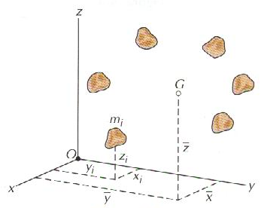
5.2 Centro de masa y centro de
gravedad
5.2.1 Centro de masa (CDM)
Punto de un sistema de puntos materiales o de un cuerpo físico en donde podría concentrarse toda la masa de manera que el momento de la masa concentrada respecto a un eje o plano cualquiera fuese igual al momento respecto a dicho eje o plano de la masa distribuida.
Si consideramos un sistema de n puntos materiales, las distancias a los planos de coordenadas del CDM G del sistema de puntos materiales son:
Donde:

Slide 5
Las ecuaciones anteriores pueden condensarse en una ecuación vectorial única así:
de donde
que se reduce a
ya que el vector de posición del punto i-ésimo respecto al origen es
y el vector de posición del CDM respecto al origen es

Slide 6
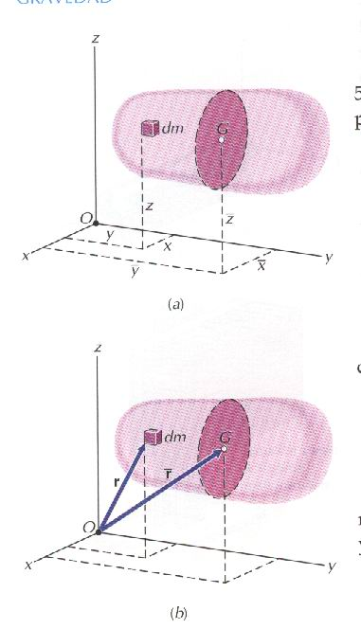
Si los puntos formasen un cuerpo continuo, las sumas se sustituyen por integrales extendidas a toda la masa del cuerpo.
Donde:
Vectorialmente:
donde r es el vector de posición del elemento dm del cuerpo respecto al origen, ρ es la densidad del elemento y dV es su volumen

Slide 7
5.2.2 Centro de gravedad (CDG)
El peso de un cuerpo es la resultante de las fuerzas másicas distribuidas que la Tierra ejerce sobre los puntos materiales que constituyen el cuerpo.
El punto G del cuerpo en el que actúa el peso es el CDG del cuerpo.
El módulo de la fuerza que la Tierra ejerce sobre un punto material dado del cuerpo depende de la masa de dicho punto y de la distancia a que se encuentre del centro de la Tierra. En la práctica se supone que todos los puntosa del cuerpo experimentan la misma aceleración gravitatoria g. Además, debido al tamaño de la Tierra, las rectas soporte de las fuerzas que se ejercen sobre los distintos puntos materiales concurren en el centro de la Tierra y se pueden suponer paralelas. Estas dos hipótesis dan un centro de gravedad que coincide con el CDM ya que:
Si se multiplican por g los dos miembros de las ecuaciones descritas para el cálculo del CDM tendremos:
Donde:

Slide 8
Cuando el cuerpo tenga una forma concreta, su CDG podrá determinarse considerando que el cuerpo está constituido por infinitos elementos cada uno de los cuales tenga un peso dW dado así:
donde γ es el peso específico del material (peso por unidad de volumen) y dV es el volumen del elemento. El peso total del cuerpo será:
Si se elige un sistema de coordenadas xyz tal que la recta soporte del peso W sea paralela al eje z, el momento respecto al eje y del peso dW de un elemento será
y según la definición de CDG:
así pues, la coordenada x de un punto de la recta soporte del peso W será:
y análogamente:

Slide 9
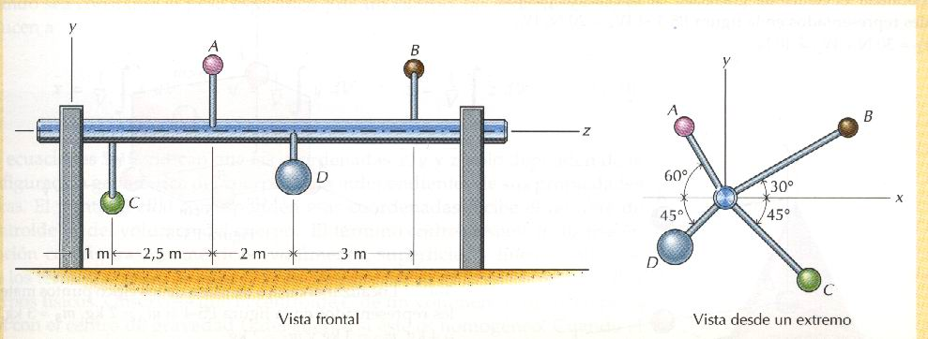
PROBLEMA 5.1

Slide 10
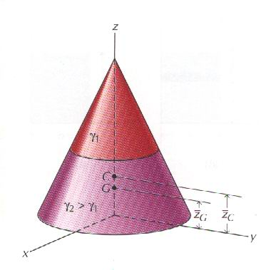
5.3 Centroides de Volúmenes, Superficies y Líneas
5.3.1 Centroides de Volúmenes
Cuando sea constante el peso específico de un cuerpo tendremos que:
Estas coordenadas (Centroide) solo dependen de la configuración geométrica del cuerpo y son independientes de sus propiedades físicas.
El centroide de un volumen coincide en posición con el CDG G del cuerpo si este es homogéneo. Cuando el peso específico varíe de unos puntos a otros, el CDG G del cuerpo y el Centroide no tienen por que coincidir. Ejemplo: En el caso de la figura, como el peso específico de la parte inferior del cono es mayor que el de la parte superior, el CDG, que depende del peso de las dos partes, se hallará por debajo del centroide C que solo depende del volumen de dichas partes.

Slide 11
5.3.2 Centroides de Superficies
El CDG G de una placa delgada, homogénea, de grosor t uniforme y superficie de área A, se puede determinar considerando un elemento infinitesimal de volumen dV que se puede expresar en función de un elemento infinitesimal de superficie dA de la placa en la forma siguiente: dV = t dA.
Así pues, en el caso de una placa delgada tendríamos:
5.3.3 Centroides de Líneas
El CDG G de un alambre curvo, homogéneo, de pequeña sección recta de área A y de longitud L, se puede determinar considerando un elemento infinitesimal de volumen dV que se puede expresar en función de un elemento infinitesimal de longitud en la forma: dV = A dL.
Así pues, para una varilla o
alambre finos tendríamos:

Slide 12
5.4 Centroides de cuerpos compuestos
Si puede dividirse una línea, superficie o volumen en partes cuyos respectivos centroides tengas posiciones conocidas, se podrá determinar sin integración el momento de la línea, superficie o volumen total obteniendo la suma algebraica de los primeros momentos (producto de la longitud, área o volumen por la distancia del centroide al eje o plano) de las partes en que se haya dividido la línea, superficie o volumen.
Ejemplo: Si tenemos una superficie compuesta por la superficies A₁, A₂, …, A_{n} y las coordenadas de los centroides de las respectivas partes son tendremos:
Si se considera un agujero como parte integrante de un cuerpo compuesto, su área se considerará magnitud negativa.
Se pueden desarrollar ecuaciones análogas para L, V, m y W.

Slide 13
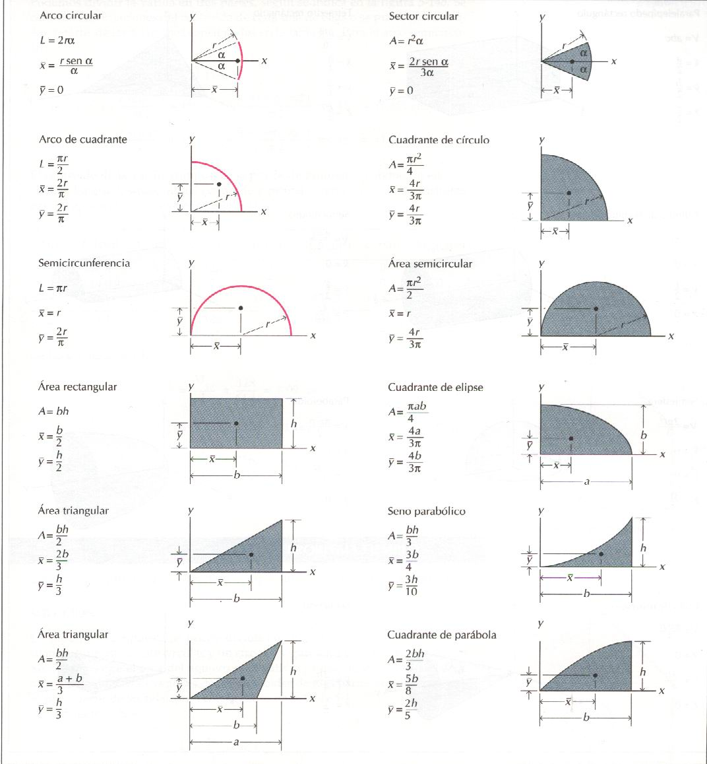
Centroides en algunas Líneas y Superficies

Slide 14
Centroides en algunas Líneas y Superficies

Slide 15
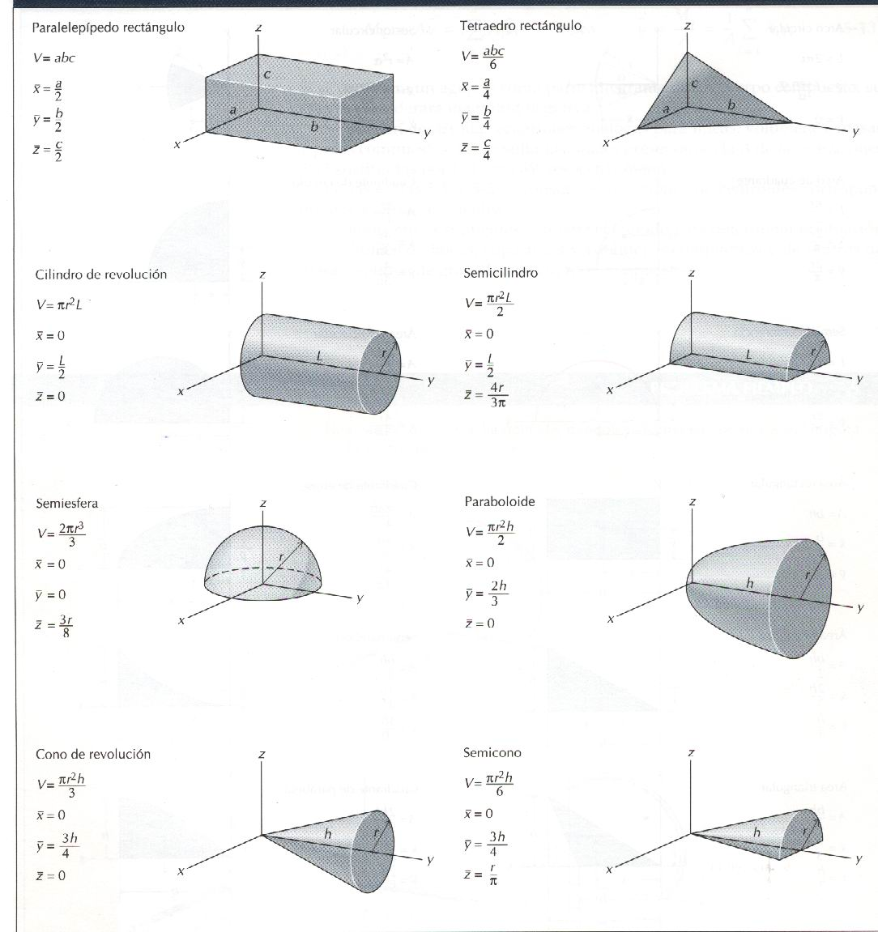
Centroides de algunos Volúmenes

Slide 16
Centroides de algunos Volúmenes

Slide 17
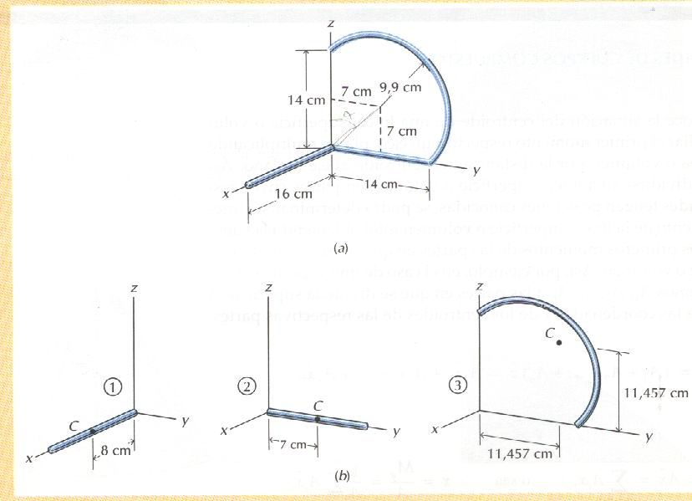
PROBLEMA 5.9

Slide 18
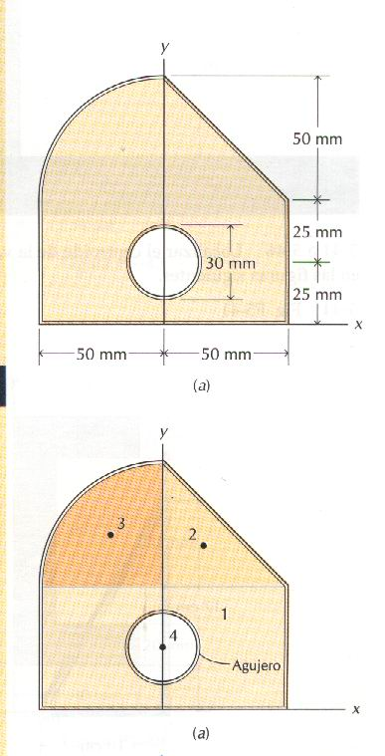
PROBLEMA 5.10

Slide 19
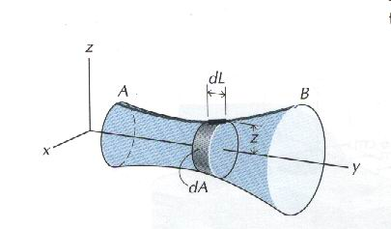
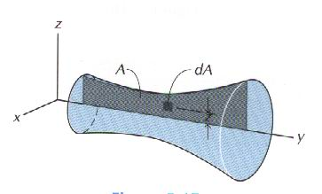
5.5 Teoremas de Pappus y Guldin
Teorema 1:
El área de la superficie de revolución generada al girar una curva plana de longitud L alrededor de un eje coplanario con ella y que no la corte es igual al producto de la longitud de la curva por la longitud del camino que recorre su centroide.
Teorema 2:
El volumen V del sólido de revolución generado al hacer girar una superficie plana de área A alrededor de un eje coplanario que no la corte es igual al producto del área de dicha superficie por la longitud del camino que recorre el centroide de la superficie.

Slide 20
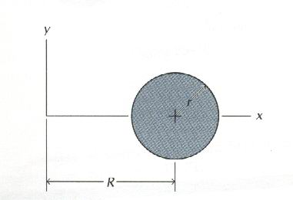
PROBLEMA 5.11

Slide 21
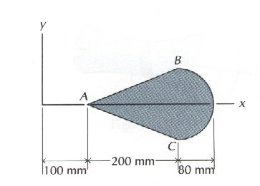
PROBLEMA 5.12

